Slide 1

Chương 4

Slide 2
Sử dụng biểu mẫu và các phần tử nhập thông thường trong HTML
Sử dụng khung

Slide 3
Sử dụng biểu mẫu
  Thu thập tên, địa chỉ, số điện thoại, địa chỉ e-mail và các thông tin khác để người dùng đăng ký vào một dịch vụ nào đó
  Tập hợp thông tin dùng để đăng ký mua một mặt hàng nào đó, ví dụ, khi muốn mua một cuốn sách trên Internet, ta phải điền tên, địa chỉ gửi thư qua bưu điện, phương thức thanh toán và các thông tin liên quan...

Slide 4
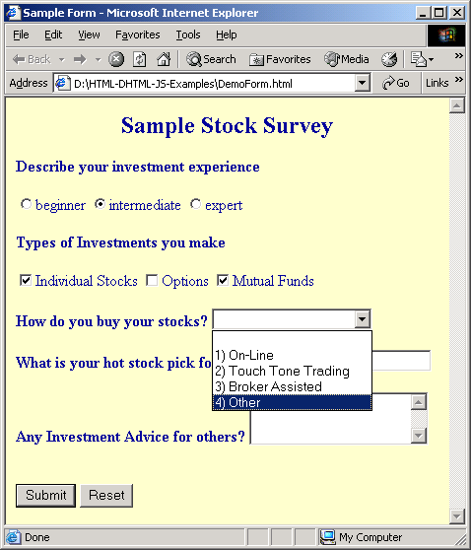
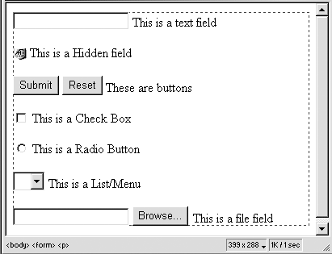

Slide 5
Phần tử FORM
  <FORM> … </FORM>
Các thuộc tính của FORM
  ACTION
  METHOD
Notes:
ACCEPT: Thuộc tính khai báo kiểu MIME (Multipurpose Internet Mail Extention) dùng cho biết nội dung thông tin của form. Ví dụ “text/html” là form thuần text, “application/html”…tham khảo kiểu MINE tại địa chỉ ftp://ftp.isi.edu

Slide 7
Thành phần | Chức năng
Text Fields | Thành phần Text field được dùng cho việc nhập văn bản. Văn bản có thể là ký tự, số, ký tự alphanumeric hay là các ký tự *. Các ký tự * được dùng để hiển thị những dữ liệu được bảo vệ như mật khẩu. Text fields có thể là dòng đơn, nhiều dòng, hay mật khẩu.
Nút (Button) | Button cung cấp cách để người dùng có thể gửi thông tin. Button thực hiện hoạt động khi được kích. Button phải được xác định tên như Submit hay Reset. Một tên khác có thể được thêm vào một nút được dùng trong Property Inspector
Hidden Fields | Trường Hidden được dùng để lưu trữ thông tin người dùng như tên, email id v.v.Thông tin này có thể được dùng khi người dùng thăm site vào thời gian tới
Check boxes | Check box được dùng để chọn nhiều lựa chọn từ một nhóm các chọn lựa. Check box cho phép người dùng chọn hơn một lựa chọn.
Radio Button | Radio Button cho phép người dùng chọn chỉ một lựa chọn từ nhóm các lựa chọn.
List/Menu | List/Menu hiển thị các lựa chọn trong một danh sách cuộn, từ đó người dùng có thể chọn nhiều lựa chọn
File Fields | File Fields cho phép khách viếng thăm thông qua và chọn các tập tin trên máy tính của họ và upload các tập tin như dữ liệu form.
Image Fields | Trường ảnh chèn ảnh trong một form. Các hình ảnh này có thể được dùng làm nút ảnh

Slide 8
Phần tử INPUT
  TYPE
  NAME
  VALUE
  SIZE
  MAXLENGTH
  CHECKED
  SRC

Slide 9
TEXT [ Default ]
CHECKBOX
RADIO
SUBMIT
RESET
IMAGE
BUTTON

Slide 10
Phần tử TextArea
  cols
  rows
  Size
  type
  Value
Phần tử BUTTON
  name
  value
  type

Slide 11
Phần tử SELECT
  Name
  size
  Multiple
Phần tử LABEL

Slide 12
Điều khiển các phần tử
  Thiết lập tiêu điểm
  Thứ tự Tab
  Phím truy nhập (phím tắt)
  Vô hiệu hóa phần tử

Slide 13
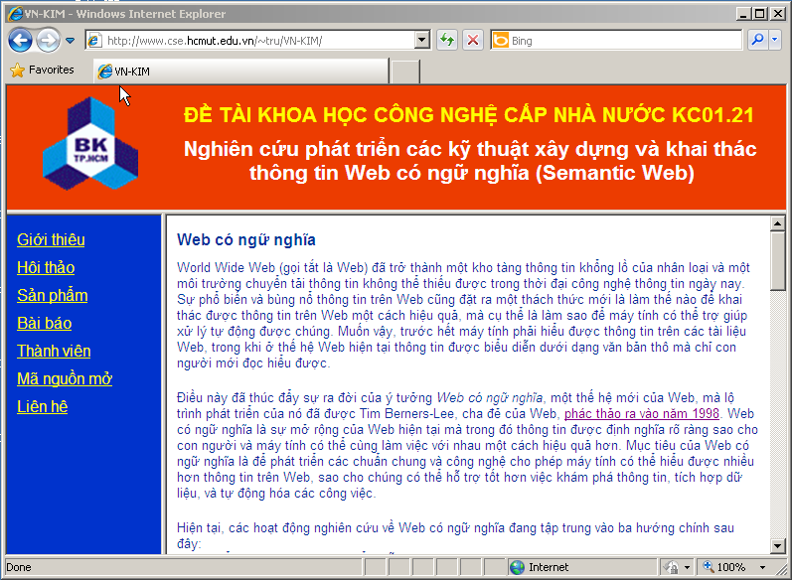
Khung chia một cửa sổ trình duyệt thành nhiều vùng riêng biệt, mà mỗi vùng có thể hiển thị một trang riêng biệt có thể cuốn (scroll) được.
Ví dụ, ta có thể sử dụng ba khung trong trang Web, một làm biểu ngữ (banner), một làm menu điều hướng và một để hiển thị dữ liệu.

Slide 14
Hiển thị một biểu tượng (logo) hoặc thông tin tĩnh trên một vị trị cố định trên trang Web
Người dùng có thể kích vào và di chuyển quanh web site mà không cần phải liên tục quay lại trang nội dung
Nhiều cách hiển thị (Multiple views)

Slide 15
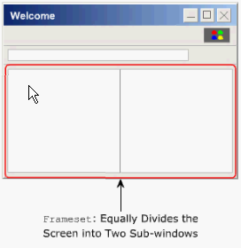
Khung được tạo ra bằng cách sử dụng thẻ FRAMESET
Các thuộc tính bao gồm :
  Rows
  Cols
Ví dụ minh họa chia của sổ trình duyệt
thành hai khung
<FRAMESET cols=“50%,50%”>
</FRAMESET>

Slide 16
Phần tử FRAME đặt bên trong phần tử FRAMESET để tải mỗi trang HTML vào mỗi khung.
Các thuộc tính của FRAME bao gồm :
  name
  src
  noresize
  scrolling
  frameborder
  marginwidth
  marginheight
<FRAMESET cols=“50%,50%”>
<FRAME src=“link.htm”>
<FRAME src=“main.htm”>
</FRAMESET>

Slide 17
<HTML>
<HEAD>
<TITLE>Nested Frames</TITLE>
</HEAD>
<FRAMESET cols="33%, 33%, 34%">
<FRAME src = "flowers.jpg">
<FRAMESET rows="40%, 50%">
<FRAME src = "x.html">
<FRAME src = "y.html">
</FRAMESET>
<FRAME src = "flowers.jpg">
</FRAMESET>
</HTML>

Slide 18
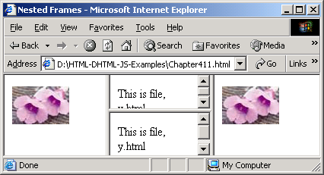

Slide 19
<HTML>
<FRAMESET COLS=”40%,60%”>
<FRAME SRC=”Flowers.jpg” NAME=”Flowers” SCROLLING=yes>
<FRAMESET ROWS=”60,*”>
<FRAME SRC=”x.html” NAME=”x” SCROLLING=no FRAMEBORDER=no>
<FRAME SRC=”y.html” NAME=”y”>
<NOFRAMES>
Frames are not being displayed. Click here <A href=”main.htm”>for a non-frames version</A>
</NOFRAMES>
</FRAMESET>
</FRAMESET>
</HTML>

Slide 20
Inline frame cho phép bạn nhúng một trang HTML nằm bên trong một trang HTML khác.
Inline Frame là một “khung di động”, nó có thể được đặt ở bất kỳ đâu trong của sổ trình duyệt.
Thường được dùng để hiển thị các mẩu thông tin được lấy từ trang khác như: chứng khoán, tv online…

Slide 21
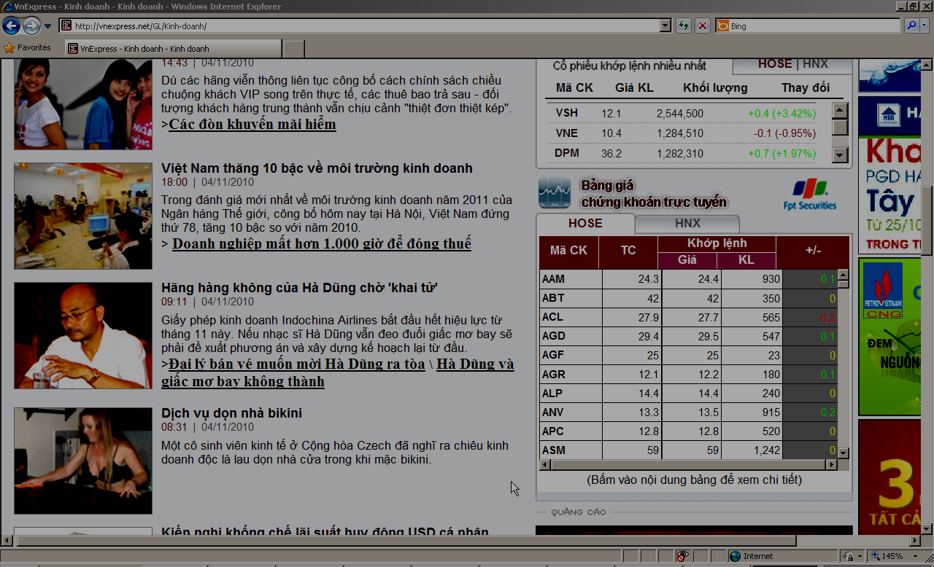
Sử dụng phần tử IFRAME để tạo inline frame
<IFRAME src=“ ” ></IFRAME>
<iframe id="ifrmContent" name="ifrmContent" height="191px" width="294px" src="http://vnexpress.net/User/ck/hcms/HCMStockSmall.asp" noresize border=false frameborder=0 scrolling="no">
</iframe>

Slide 22
Thuộc tính
  align
  Name
  Width
  Height
  Frameboder
  Marginheight
  Marginwidth
  Scrolling

